Slide 1
買賣交易記錄圖
股價
50
總庫存 46 張 8+38+0 總市值 340.7萬 168.6 賺(虧) 12.6萬
已賣出 10 張 賺(虧) 5.8萬
現股+融資+融劵
40
30
28
買入成本
20
18
18
8
10
買入數量(盈)
10
8
2
買入數量(虧)
未來個股重要行事曆
買入融劵(盈)
10
買入融劵(虧)
已賣出數量
1.顯示20交易日數據
2.顯示未來股東會、最後劵補日、法說會、除權息日
股價

Slide 2
三 大 法 人
張
股價
200
60
150
50
法人總計
100
40
外資
50
30
8/4
8/10
投信
0
8/1
8/2
8/5
8/6
8/11
自營
-50
股價

Slide 3
融資劵
張
%
融資
張
200
60
150
50
融劵
張
100
40
劵資比
%
50
30
股價
日期
1.劵資比超過30%以上，是軋空行情必備的要素

Slide 4
月營收
月營收
季營收
金額(億)
當年度月營收
金額
%
去年度月營收
金額
200
60
年曾率
%
150
50
100
月曾率
%
40
50
30
0
1
11
2
9
10
12
月份
1.季營收
2.EPS
3.毛利率
1.顯示24個月曲線數據
2.年增率是指當月與前一年同月份相比
3.月增率是指當月與前一月份相比

Slide 5
月營收
月營收
季營收
金額(億)
%
月營收
金額
200
60
年曾率
%
150
50
100
月曾率
%
40
50
30
0
10
11
1
2
9
12
月份
1.季營收
2.EPS
3.毛利率
1.顯示36個月曲線數據
2.年增率是指當月與前一年同月份相比
3.月增率是指當月與前一月份相比

Slide 6
季營收
月營收
季營收
金額(億)
%
季營收
金額
200
60
季EPS
元
150
50
年曾率
%
100
40
季曾率
%
50
30
股價
0
16
17
18
季度
1.顯示12個季度曲線數據
2.年增率是指當季與前一年同季度相比
3.季增率是指當季與前一季度相比

Slide 7
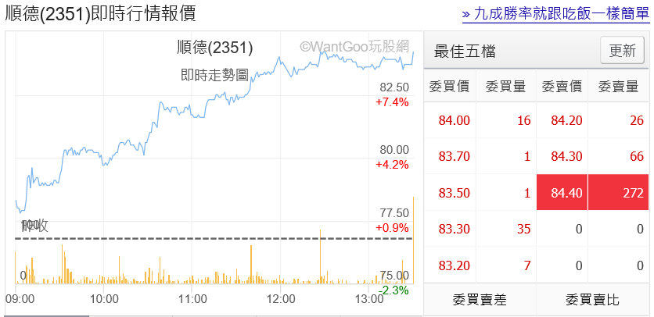
個股盤中即時行情
現股: 10 融資: 5 未賣: 賺 12.6萬 已賣: 虧 12.6萬
買入數量(盈)
買入數量(虧)
買入融劵(盈)
10
買入融劵(虧)
8
5
已賣出數量
股價
外盤比
內盤比

Slide 8
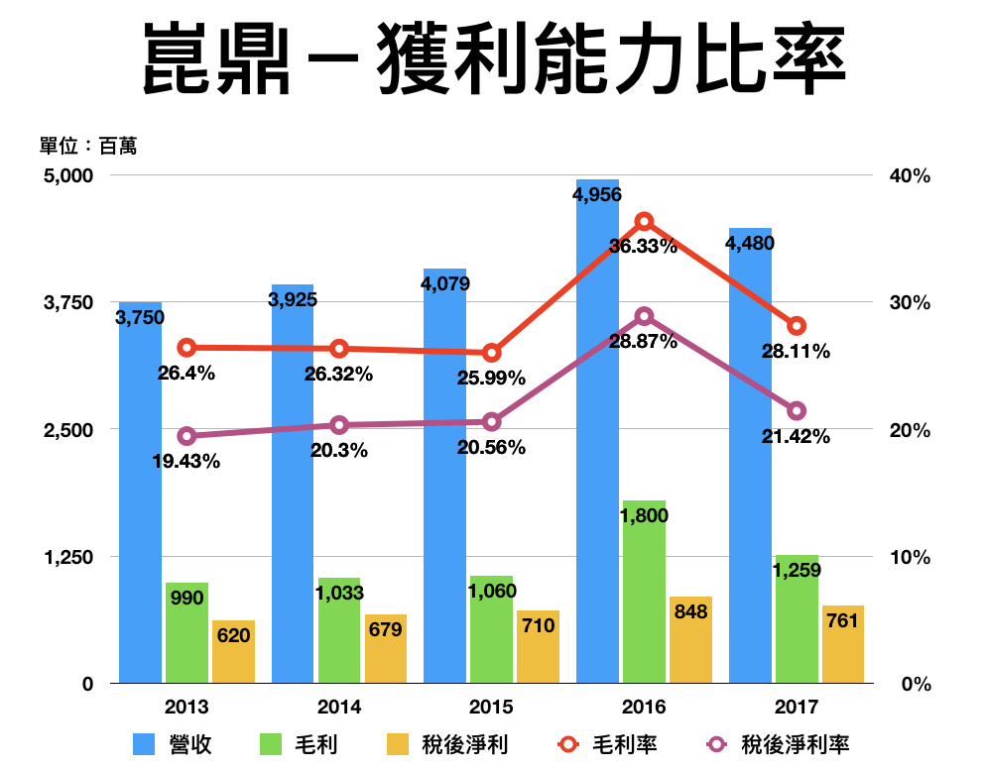
範例

Slide 9
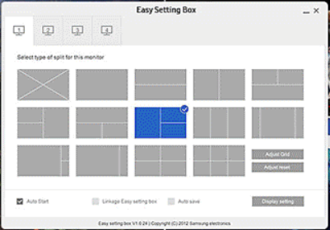
規劃中
三星 C49HG90DMC
1203(長)*525.5(高)*381.6(深)

Slide 10
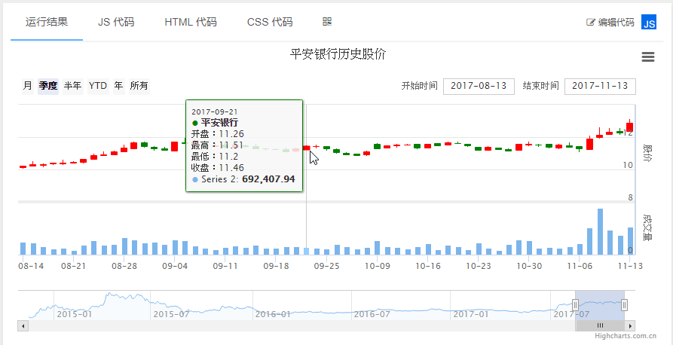
https://www.hcharts.cn/demo/highstock/candlestick-and-volume

Slide 11
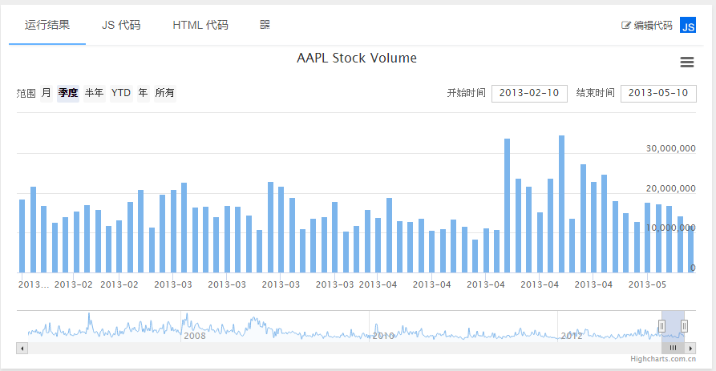
https://www.hcharts.cn/demo/highstock/column

